Slide 1





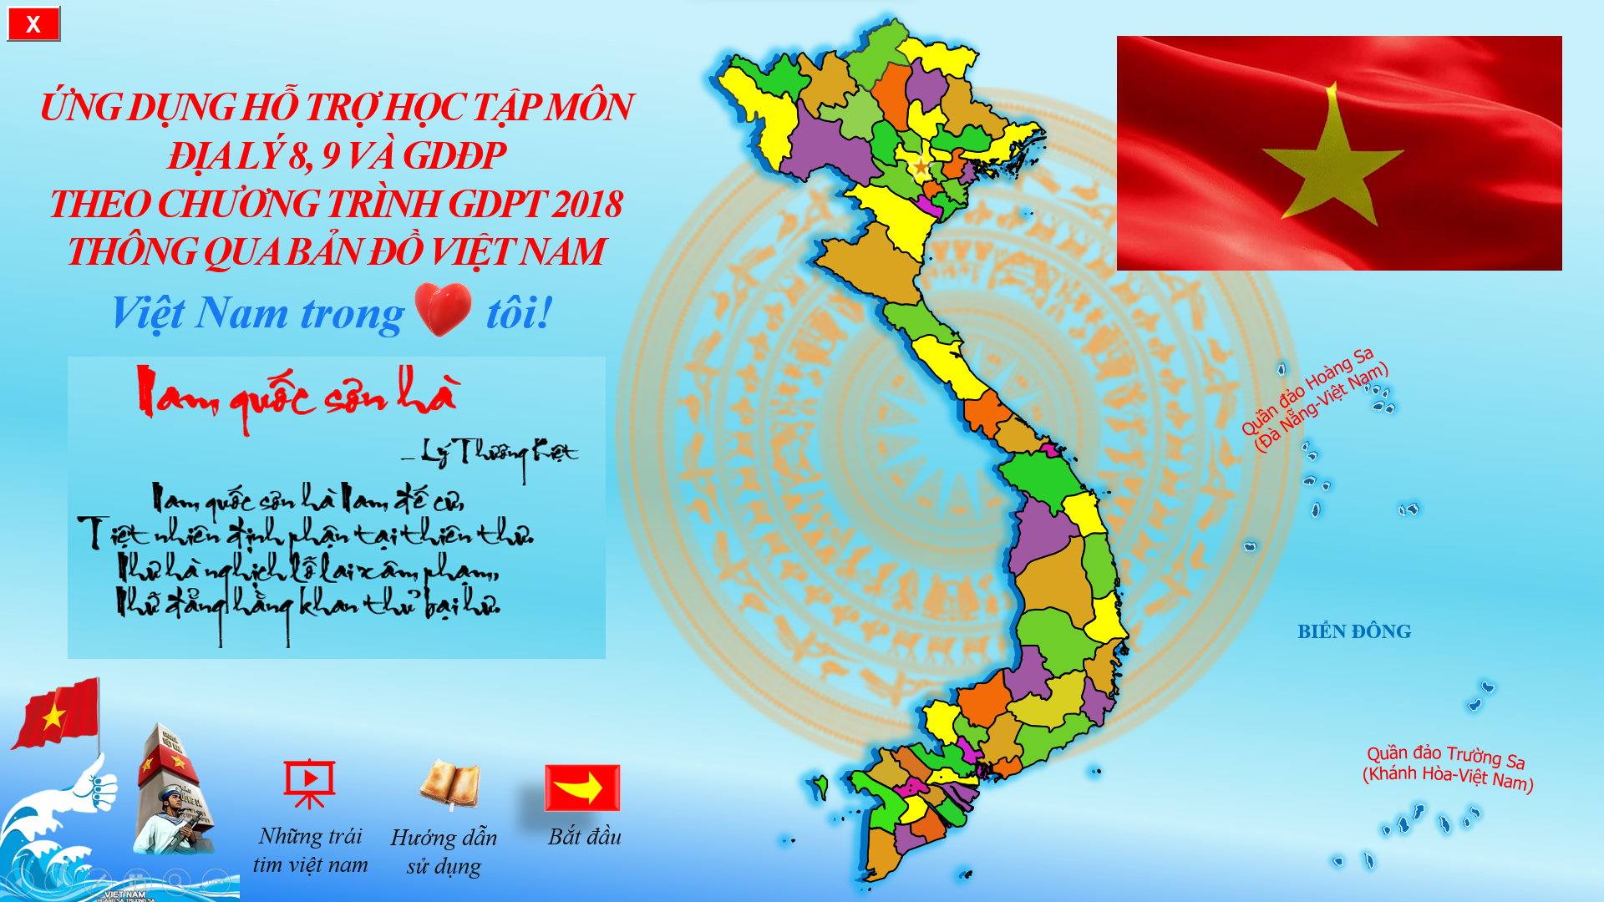

CẨM NANG ĐỊA LÍ
VIỆT NAM
Quần đảo Hoàng Sa
(Đà Nẵng-Việt Nam)
BIỂN ĐÔNG
Quần đảo Trường Sa
(Khánh Hòa-Việt Nam)
Hướng dẫn sử dụng
Những trái tim VN
Bắt đầu

Slide 2
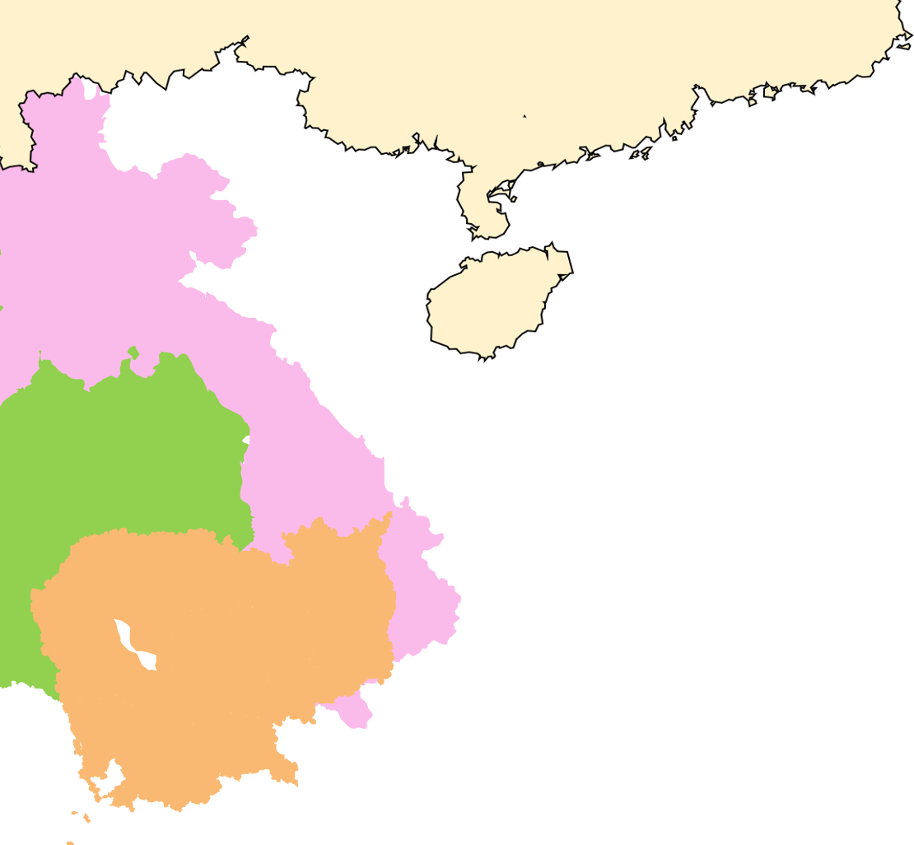



TRUNG QUỐC
CẨM NANG ĐỊA LÍ
VIỆT NAM
VỊNH
BẮC BỘ
ĐẢO HẢI NAM
(Trung Quốc)
LÀO
Quần đảo Hoàng Sa
(Đà Nẵng-Việt Nam)
THÁI LAN
CAMPUCHIA
1. Bản đồ theo vùng
2. Bản đồ theo tỉnh
BIỂN ĐÔNG
3. Hoàng Sa
4. Trường Sa
5. Hà Nội
Quần đảo Trường Sa
(Khánh Hòa-Việt Nam)
6. Tài liệu GDĐP Hà Nội
7. SGK Lịch Sử và Địa Lí 8
VỊNH THÁI LAN
Tỉ lệ: 1 : 9 000 000
[Back]

Slide 3
Tư liệu: Một số bản đồ Việt Nam
BẢN ĐỒ VIỆT NAM
Việt Nam trong tôi!
1. Bản đồ địa chất
2. Bản đồ khí hậu chung
3. Bản đồ sông ngòi
4. Bản đồ kinh tế chung
5. Giao thông chung
6. Bản đồ giao thông đường thủy chính và hàng không
7. Bản đồ khoảng cách giao thông đường bộ giữa các tỉnh
[Back]

Slide 4
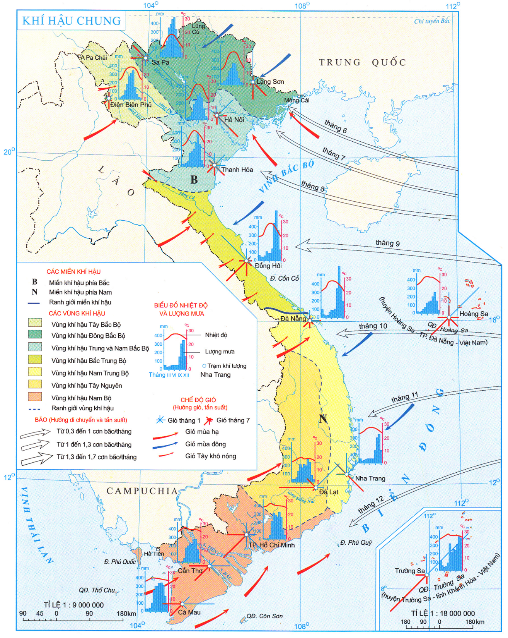
BẢN ĐỒ VIỆT NAM
Việt Nam trong tôi!
Tư liệu: Một số bản đồ Việt Nam
2. Bản đồ khí hậu chung
[Back]

Slide 5
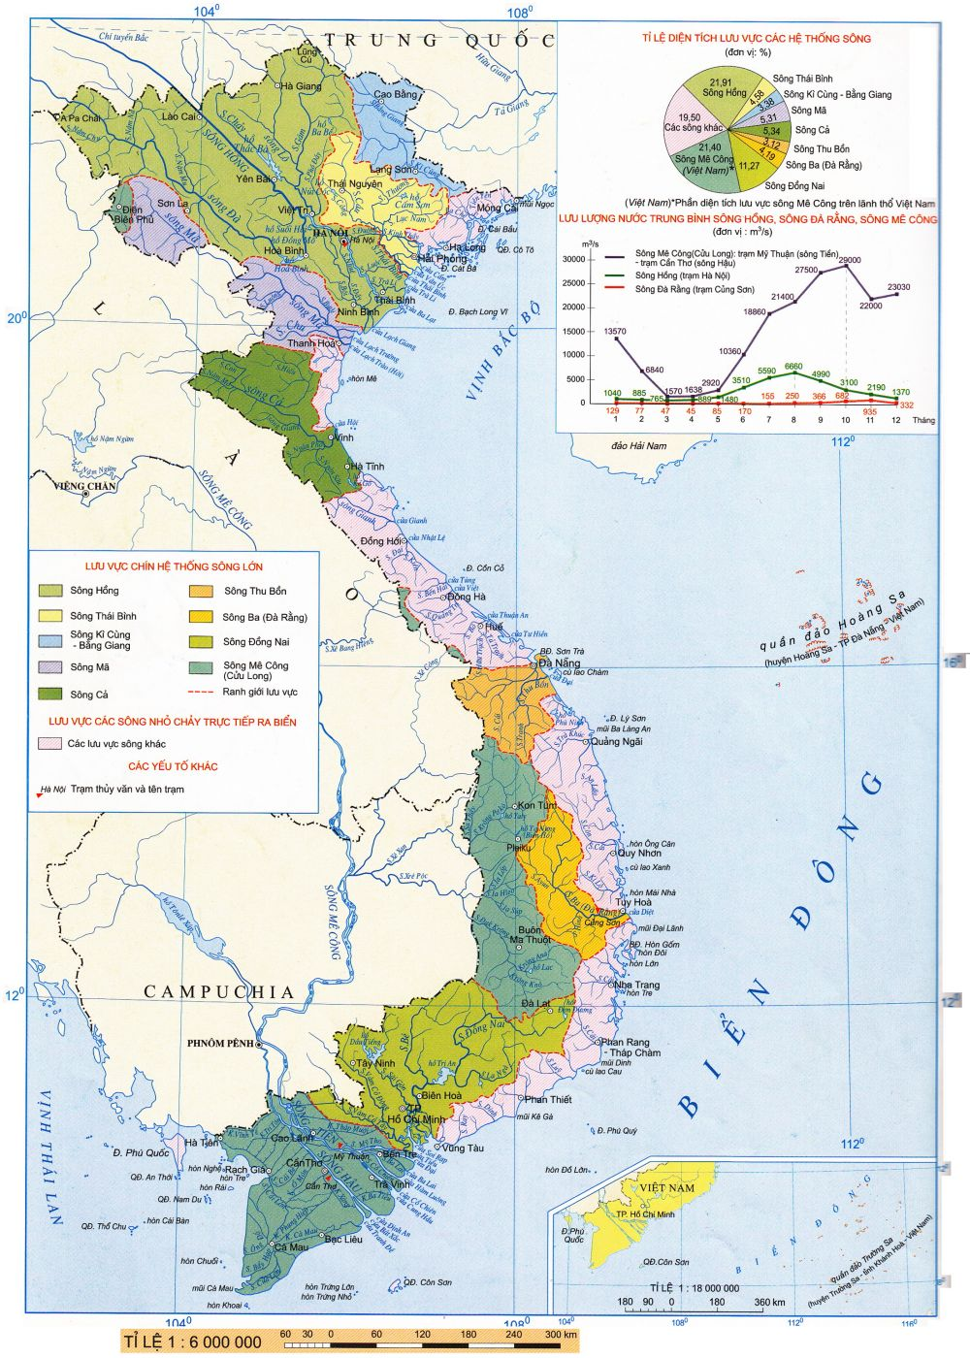

BẢN ĐỒ VIỆT NAM
Việt Nam trong tôi!
Tư liệu: Một số bản đồ Việt Nam
3. Bản đồ sông ngòi
[Back]

Slide 6
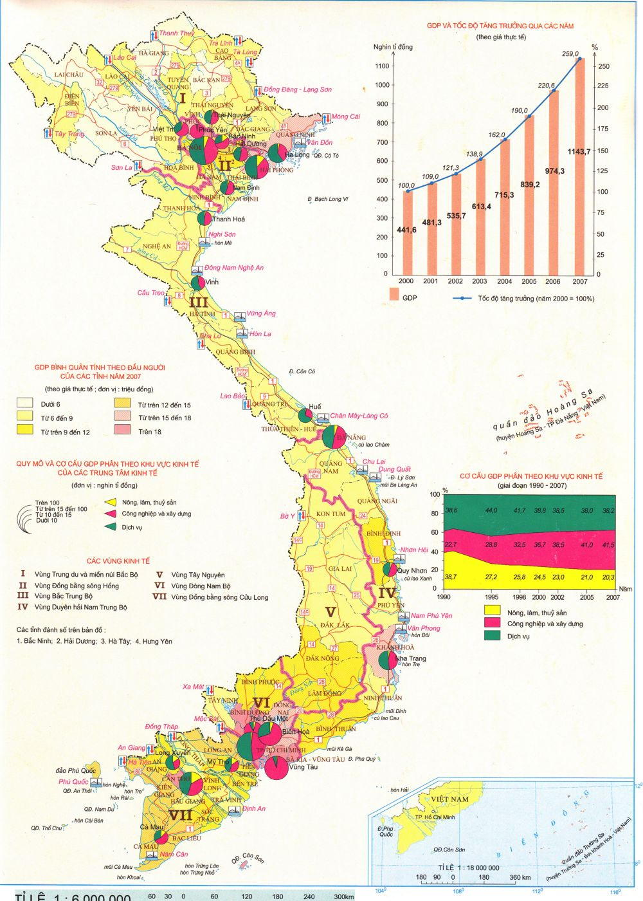
BẢN ĐỒ VIỆT NAM
Việt Nam trong tôi!
Tư liệu: Một số bản đồ Việt Nam
4. Bản đồ kinh tế chung
[Back]

Slide 7
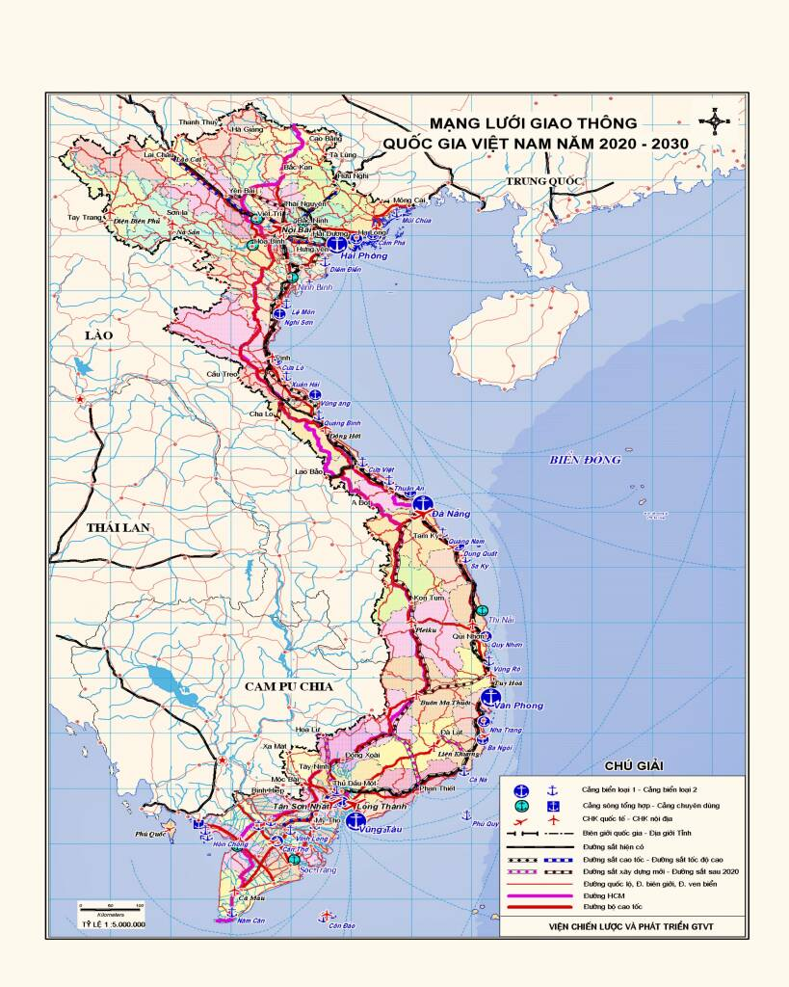
BẢN ĐỒ VIỆT NAM
Việt Nam trong tôi!
Tư liệu: Một số bản đồ Việt Nam
5. Giao thông chung
[Back]

Slide 8



TRUNG QUỐC
BẢN ĐỒ VIỆT NAM
Việt Nam trong tôi!
6. Tài liệu GDĐP Hà Nội
VỊNH
BẮC BỘ
ĐẢO HẢI NAM
(Trung Quốc)
Mã QR tải file PDF
LÀO
Lớp 6
Quần đảo Hoàng Sa
(Đà Nẵng-Việt Nam)
Link online
THÁI LAN
Mã QR tải file PDF
Lớp 7
Link online
CAMPUCHIA
BIỂN ĐÔNG
Mã QR tải file PDF
Lớp 8
Link online
Quần đảo Trường Sa
(Khánh Hòa-Việt Nam)
VỊNH THÁI LAN
Tỉ lệ: 1 : 9 000 000
[Back]

Slide 9
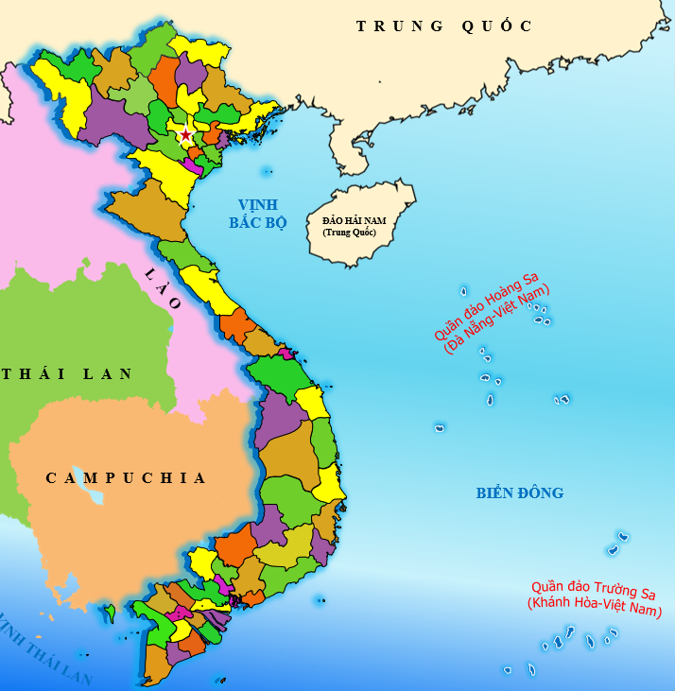


3. Hoàng Sa
BẢN ĐỒ VIỆT NAM
Việt Nam trong tôi!
Quần đảo Hoàng Sa
(Đà Nẵng-Việt Nam)
Hoàng Sa, Trường Sa
là của Việt Nam!!
[Link]
Khái quát
Giao thông vận tải
Khẳng định chủ quyền
[Back]

Slide 10

3. Hoàng Sa
BẢN ĐỒ VIỆT NAM
Việt Nam trong tôi!
Quần đảo Hoàng Sa
(Đà Nẵng-Việt Nam)
Hoàng Sa, Trường Sa
là của Việt Nam!!
Quần đảo Hoàng Sa là một quần đảo san hô, phân bố rải rác trong phạm vi từ khoảng kinh tuyến 111⁰ Đông đến 113⁰ Đông; từ vĩ tuyến 15⁰45' Bắc đến 17⁰15' Bắc, ngang với Huế và Đà Nẵng, phía ngoài cửa Vịnh Bắc Bộ, ở khu vực phía Bắc Biển Đông.
Quần đảo Hoàng Sa gồm hơn 37 đảo, đá, bãi cạn, chia làm hai nhóm: nhóm phía Đông có tên là nhóm An Vĩnh, gồm khoảng 12 đảo, đá, bãi cạn; trong đó có hai đảo lớn là Phú Lâm và Linh Côn, mỗi đảo rộng khoảng 1,5 km²; nhóm phía Tây gồm nhiều đảo xếp thành hình vòng cung nên còn gọi là nhóm Lưỡi Liềm, trong đó có các đảo Hoàng Sa (diện tích gần 1 km²), Quang Ảnh, Hữu Nhật, Quang Hòa, Duy Mộng, Chim Yến, Tri Tôn...
Khái quát
Giao thông vận tải
Khẳng định chủ quyền
[Back]

Slide 11
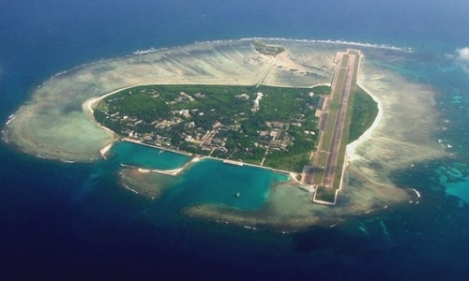
3. Hoàng Sa
BẢN ĐỒ VIỆT NAM
Việt Nam trong tôi!
Quần đảo Hoàng Sa
(Đà Nẵng-Việt Nam)
Hoàng Sa, Trường Sa
là của Việt Nam!!
- Hải đăng: được xây dựng ở phía bắc của đảo. "Đèn hiệu này thấy xa chừng 12 hải lý, thuộc loại hải đăng chớp tắt có chu kỳ mà "thời khoảng sáng" dài hơn "thời khoảng tắt".
- Cầu tàu: được xây dựng ở phía nam của đảo. Có một rạch nước khá sâu dẫn từ ngoài biển vào cầu tàu. Cầu tàu là điểm cuối của một đường goòng bằng sắt dài 180m, nhằm phục vụ hoạt động khai thác phân chim.
- Đường sá: có ba con đường chủ chốt trên đảo:
+ Đường chính hướng Nam - Bắc nối từ cầu tàu vào giữa đảo, rộng khoảng 2m. Điểm cuối là một giếng nước.
+ Đường từ sau nhà của trạm khí tượng đến cuối đảo, song song với đường chính.
+ Đường từ giếng nước hướng lên phía bắc của đảo.
Khái quát
Giao thông vận tải
Khẳng định chủ quyền
[Back]

Slide 12
4. Trường Sa
BẢN ĐỒ VIỆT NAM
Việt Nam trong tôi!
Hoàng Sa, Trường Sa
là của Việt Nam!!
Quần đảo Trường Sa
(Khánh Hòa-Việt Nam)
[Link]
Khái quát
Dân cư
Khẳng định chủ quyền
[Back]

Slide 13
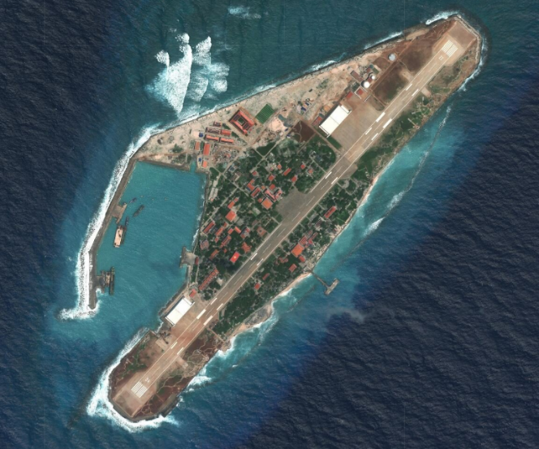

4. Trường Sa
BẢN ĐỒ VIỆT NAM
Việt Nam trong tôi!
Hoàng Sa, Trường Sa
là của Việt Nam!!
Quần đảo Trường Sa
(Khánh Hòa-Việt Nam)
Quần đảo Trường Sa là một tập hợp các thực thể địa lý được bao quanh bởi những vùng ngư nghiệp trù phú đồng thời sở hữu trữ lượng dầu mỏ, khí đốt lớn thuộc biển Đông.
Quần đảo Trường Sa là một tập hợp gồm nhiều đảo san hô, cồn cát, rạn đá (ám tiêu) san hô nói chung (trong đó có rất nhiều rạn san hô vòng, tức rạn vòng hay rạn đá san hô vòng, "đảo" san hô vòng) và bãi ngầm rải rác từ 6°12' đến 12°00' vĩ Bắc và từ 111°30' đến 117°20' kinh Đông, trên một diện tích gần 160.000 km² (nguồn khác: 410.000 km²) ở giữa biển Đông.
Khái quát
Dân cư
Khẳng định chủ quyền
[Back]

Slide 14

4. Trường Sa
BẢN ĐỒ VIỆT NAM
Việt Nam trong tôi!
Hoàng Sa, Trường Sa
là của Việt Nam!!
Quần đảo Trường Sa
(Khánh Hòa-Việt Nam)
Quần đảo này có độ dài từ tây sang đông là 800 km, từ bắc xuống nam là 600 km với độ dài đường bờ biển đạt 926 km. Mỗi tài liệu lại có một con số thống kê riêng về số lượng thực thể địa lý của quần đảo này: hơn 100 đảo và rạn đá ngầm, 137 "đảo-đá-bãi", khoảng 160 đảo nhỏ-cồn cát-rạn đá ngầm-bãi cát ngầm/bãi cạn-bãi ngầm đã đặt tên.
Tổng diện tích đất nổi của quần đảo rất nhỏ, không quá 5km² do số lượng đảo thực sự rất ít mà chủ yếu là các rạn san hô thường và rạn san hô vòng chìm ngập dưới nước khi thủy triều lên. Các hòn đảo san hô ở Trường Sa tương đối bằng phẳng và thấp, ngay cả khi so sánh với một quần đảo san hô khác gần đó là quần đảo Hoàng Sa. Điểm cao nhất của Trường Sa nằm trên đảo Song Tử Tây với cao độ 4m so với mực nước biển.
Khái quát
Dân cư
Khẳng định chủ quyền
[Back]

Slide 15
4. Trường Sa
BẢN ĐỒ VIỆT NAM
Việt Nam trong tôi!
Hoàng Sa, Trường Sa
là của Việt Nam!!
Quần đảo Trường Sa
(Khánh Hòa-Việt Nam)
Quần đảo Trường Sa là một vỉ lục địa bị nhận chìm vào đầu đại Kainozoi do tách giãn lục địa Đông Nam Á, xoay chuyển và trượt dần về phía tây nam. Thềm lục địa Trường Sa là một dải địa hình tương đối hẹp, kéo dài tự nhiên của các đảo từ độ sâu 0–200 m quanh đảo, sâu từ 60 đến 80 m.
Thành phần cấu tạo dải này thường là các mảnh vụn san hô, chủ yếu là hạt thô. Trong khi đó, sườn lục địa Trường Sa là một dải bao quanh thềm lục địa, kéo dài từ mép thềm lục địa đến độ sâu 2.500 m, có nơi lên tới hơn 3.000 m; thành phần cấu tạo chủ yếu là từ đá gốc. Các bãi ngầm có bề mặt sườn là các bề mặt đổ dốc từ độ sâu 170 đến 1.500 m. Sườn của các rạn đá ngầm như đá Tây, Vành Khăn, Phan Vinh có sườn dốc gần như thẳng đứng.
Khái quát
Dân cư
Khẳng định chủ quyền
[Back]

Slide 16
4. Trường Sa
BẢN ĐỒ VIỆT NAM
Việt Nam trong tôi!
Hoàng Sa, Trường Sa
là của Việt Nam!!
Quần đảo Trường Sa
(Khánh Hòa-Việt Nam)
Thứ nhất, các sử liệu cổ của Việt Nam ghi chép rằng các địa danh như Bãi Cát Vàng, Hoàng Sa, Vạn Lý Hoàng Sa, Đại Trường Sa hoặc Vạn Lý Trường Sa thuộc lãnh thổ của Việt Nam, ít nhất là từ thế kỉ 17.
- Theo Đại Việt sử ký toàn thư, từ năm 1467, vua Lê Thánh Tông đã cho làm bản đồ lãnh thổ Đại Việt. Bộ Hồng Đức bản đồ được hoàn thành vào cuối năm 1469, được bổ sung nhiều lần về sau, gồm bản đồ cả nước và các địa phương, trong đó có vẽ quần đảo Hoàng Sa và Trường Sa.
- Sách Phủ biên tạp lục (1776) của Lê Quý Đôn xác định Bãi Cát Vàng thuộc về địa phận tỉnh Quảng Ngãi. Đội Hoàng Sa kiêm quản đội Bắc Hải ở phía nam, tức quần đảo Trường Sa ngày nay. Lê Quý Đôn miêu tả Bãi Cát Vàng là nơi người ta có thể khai thác các sản phẩm biển và những đồ vật sót lại từ các vụ đắm tàu.
Khái quát
Dân cư
Khẳng định chủ quyền
[Back]

Slide 17
4. Trường Sa
BẢN ĐỒ VIỆT NAM
Việt Nam trong tôi!
Hoàng Sa, Trường Sa
là của Việt Nam!!
Quần đảo Trường Sa
(Khánh Hòa-Việt Nam)
- Năm 1771, sau khi kiểm soát từ Quảng Ngãi tới Bình Thuận (trên danh nghĩa vẫn thuộc triều Lê), nhà Tây Sơn đã khôi phục đội Hoàng Sa để khai thác tài nguyên và làm chủ hai quần đảo Hoàng Sa và Trường Sa. Đội Hoàng Sa được ấn định số lượng 70 suất và chỉ chọn lấy người xã An Vĩnh. Vua Quang Trung còn chiêu nạp một số người Hoa bị nhà Thanh truy đuổi, gọi là "Tàu ô” để họ cai quản, bảo vệ an ninh vùng Biển Đông cho nhà Tây Sơn
- Đại Nam nhất thống toàn đồ (1838) thể hiện địa danh Vạn Lý Trường Sa và địa danh Hoàng Sa là bộ phận của lãnh thổ nước Đại Nam, dù rằng bản đồ vẫn vẽ cả hai vào chung một quần thể đảo.
Khái quát
Dân cư
Khẳng định chủ quyền
[Back]

Slide 18

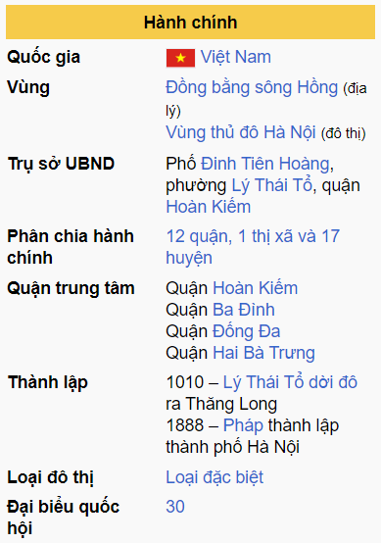

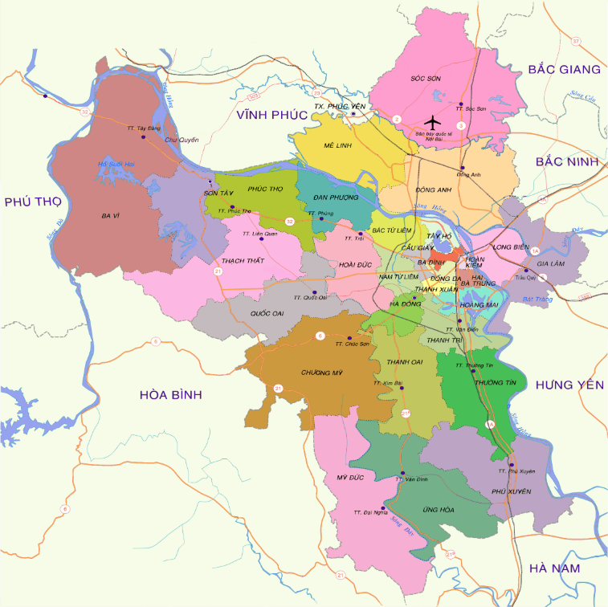
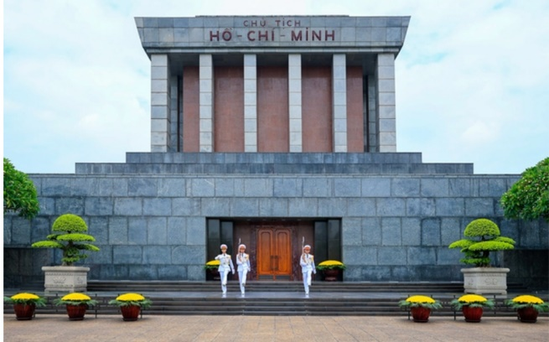


Thủ đô Hà Nội quê hương tôi
BẢN ĐỒ VIỆT NAM
Việt Nam trong tôi!
Quận
Long Biên
[Link]
Khái quát
Hành chính
Vị trí địa lý
ĐKTN
Dân cư
Kinh tế
Địa danh nổi tiếng
[Back]

Slide 19

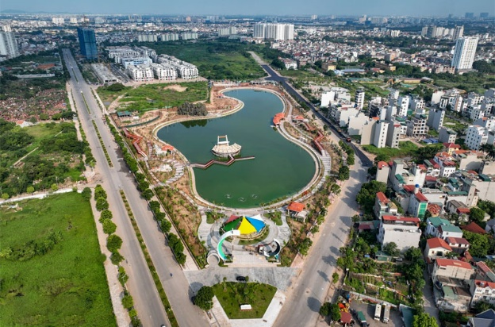
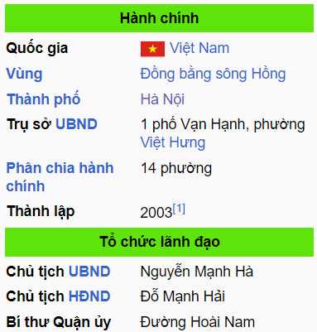
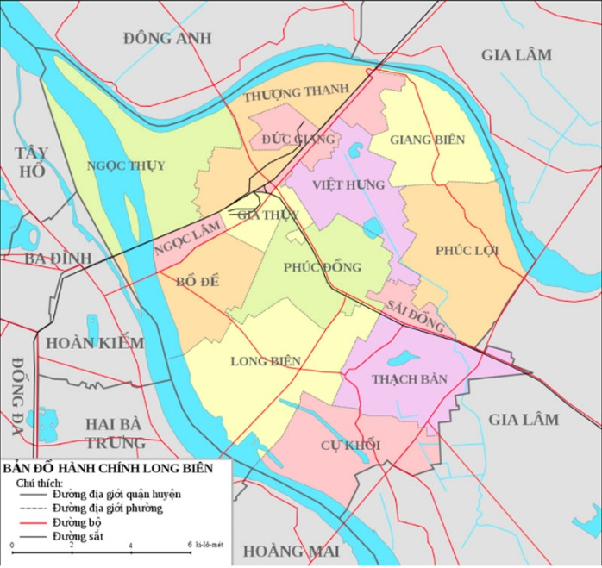
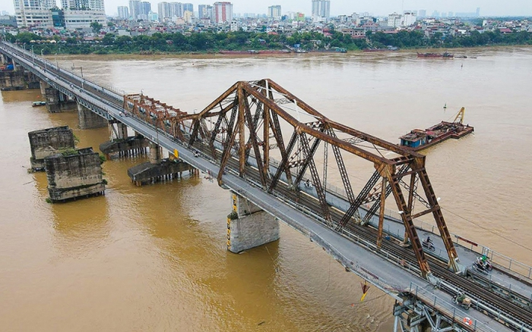

BẢN ĐỒ VIỆT NAM
Quận
Long Biên
Việt Nam trong tôi!
[Link]
Khái quát
Vị trí địa lý
Dân cư
Nguồn gốc tên gọi
Hành chính
Địa danh nổi tiếng
Cầu Long Biên chứng nhân lịch sử
[Back]

Slide 20

BẢN ĐỒ VIỆT NAM
Quận
Long Biên
Việt Nam trong tôi!
Long Biên là một quận nội thành thuộc thành phố Hà Nội, Việt Nam. Long Biên là quận có diện tích lớn nhất và là quận duy nhất nằm ở tả ngạn sông Hồng thuộc thành phố Hà Nội.
Quận Long Biên là một quận nằm ở phía đông bắc của thành phố Hà Nội, được thành lập vào ngày 6 tháng 11 năm 2003, sau khi được tách ra từ huyện Gia Lâm. Quận có diện tích khoảng 60 km² và dân số hơn 320.000 người
Long Biên còn là quận nổi bật về tốc độ đô thị hóa mạnh mẽ trong những năm trở lại đây.
Long Biên nổi tiếng với cầu Long Biên, một công trình lịch sử có từ thời Pháp thuộc, là biểu tượng của quận. Khu vực này phát triển nhanh chóng về hạ tầng giao thông, với nhiều tuyến đường quan trọng như quốc lộ 5 và đường cao tốc Hà Nội - Hải Phòng đi qua. Điều này giúp kết nối quận Long Biên với các tỉnh, thành phố khác, đặc biệt là các khu công nghiệp và cảng biển phía Bắc.
[Link]
Khái quát
Vị trí địa lý
Dân cư
Nguồn gốc tên gọi
Hành chính
Địa danh nổi tiếng
Cầu Long Biên chứng nhân lịch sử
[Back]

Slide 21

BẢN ĐỒ VIỆT NAM
Quận
Long Biên
Việt Nam trong tôi!
Quận Long Biên nằm ở phía đông bắc nội thành của thủ đô Hà Nội, nằm cách trung tâm thành phố qua các cây cầu Long Biên, Chương Dương, Vĩnh Tuy, có vị trí địa lý:
Phía đông giáp huyện Gia Lâm.
Phía tây giáp quận Tây Hồ, quận Ba Đình, quận Hoàn Kiếm và quận Hai Bà Trưng (ranh giới là sông Hồng).
Phía nam giáp quận Hoàng Mai (ranh giới là sông Hồng).
Phía bắc giáp huyện Đông Anh (ranh giới là sông Đuống).
Quận Long Biên có diện tích 60,38 km², dân số năm 2022 là 347.829 người. Một số bộ phận dân cư theo đạo Thiên Chúa tập trung chủ yếu ở tổ dân phố Tư Đình, thuộc phường Long Biên.
[Link]
Khái quát
Vị trí địa lý
Dân cư
Nguồn gốc tên gọi
Hành chính
Địa danh nổi tiếng
Cầu Long Biên chứng nhân lịch sử
[Back]

Slide 22
BẢN ĐỒ VIỆT NAM
Quận
Long Biên
Việt Nam trong tôi!
Theo số liệu mới nhất, quận Long Biên có dân số khoảng 320.000 người. Đây là một con số tăng trưởng nhanh chóng so với thời điểm thành lập quận vào năm 2003. Sự gia tăng dân số này chủ yếu đến từ quá trình di dân từ các khu vực khác của Hà Nội cũng như từ các tỉnh lân cận, do Long Biên có điều kiện sống ngày càng hiện đại và tiện nghi.
Thành phần dân cư:
- Dân cư bản địa: Một bộ phận người dân Long Biên là người gốc từ các làng xóm truyền thống ở khu vực này, đặc biệt tại các phường như Ngọc Thụy, Thượng Thanh, và Phúc Đồng. Họ có lịch sử sinh sống lâu đời và chủ yếu làm nông nghiệp trước khi khu vực này đô thị hóa.
- Dân cư mới: Dân số quận Long Biên ngày càng đa dạng, với nhiều cư dân mới đến từ các khu đô thị mới và các vùng khác của thành phố hoặc từ các tỉnh thành lân cận. Khu vực này cũng thu hút người nước ngoài, đặc biệt là những người làm việc trong các khu công nghiệp, kinh tế tại Hà Nội.
[Link]
Khái quát
Vị trí địa lý
Dân cư
Nguồn gốc tên gọi
Hành chính
Địa danh nổi tiếng
Cầu Long Biên chứng nhân lịch sử
[Back]

Slide 23
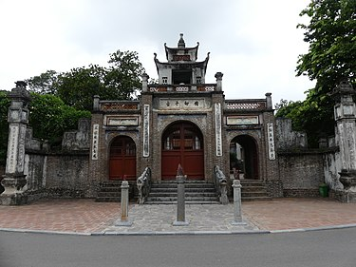

BẢN ĐỒ VIỆT NAM
Quận
Long Biên
Việt Nam trong tôi!
Tên "Long Biên" bắt nguồn từ thời cổ đại, khi khu vực này từng là một phần của kinh đô Cổ Loa, gắn với nền văn minh Âu Lạc do An Dương Vương sáng lập vào thế kỷ thứ 3 TCN. Trong các tài liệu lịch sử, "Long Biên" có ý nghĩa liên quan đến "rồng" (Long) và "bờ sông" (Biên). Điều này phản ánh địa thế của khu vực, nằm cạnh sông Hồng và gắn liền với hình ảnh rồng trong văn hóa Việt Nam.
Ngoài ra, tên gọi "Long Biên" cũng được nhắc đến trong thời kỳ Bắc thuộc, khi khu vực này là một trung tâm hành chính và quân sự quan trọng của chính quyền phong kiến phương Bắc. Thời kỳ này, Long Biên không chỉ là tên của quận mà còn là tên gọi của một quận thuộc Giao Châu (miền Bắc Việt Nam ngày nay) dưới thời nhà Hán.
[Link]
Khái quát
Vị trí địa lý
Dân cư
Nguồn gốc tên gọi
Hành chính
Địa danh nổi tiếng
Cầu Long Biên chứng nhân lịch sử
[Back]

Slide 24
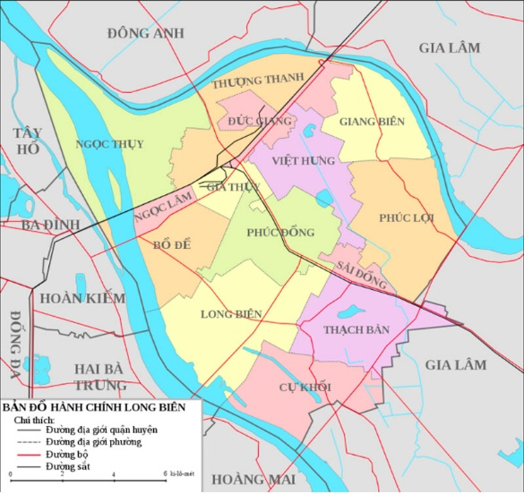
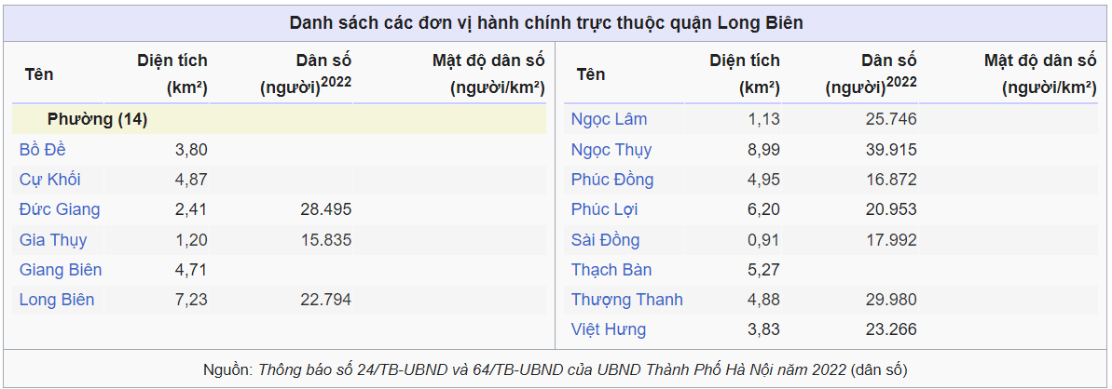
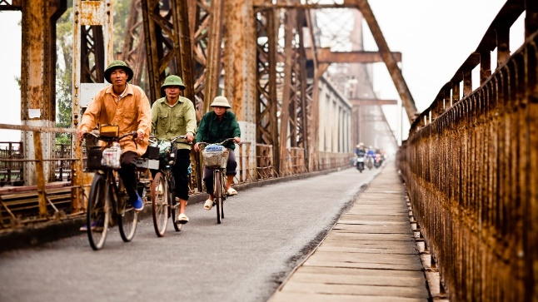
BẢN ĐỒ VIỆT NAM
Quận
Long Biên
Việt Nam trong tôi!
[Link]
Khái quát
Vị trí địa lý
Dân cư
Nguồn gốc tên gọi
Hành chính
Địa danh nổi tiếng
Cầu Long Biên chứng nhân lịch sử
[Back]

Slide 25

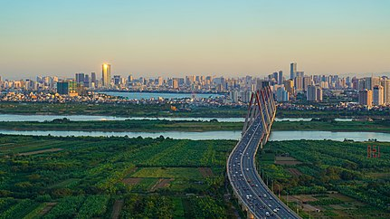


Thủ đô Hà Nội quê hương tôi
BẢN ĐỒ VIỆT NAM
Việt Nam trong tôi!
Hà Nội là thủ đô, thành phố trực thuộc trung ương và là 1 trong 2 đô thị loại đặc biệt của nước Cộng hòa xã hội chủ nghĩa Việt Nam.
Đây là thành phố lớn nhất (về mặt diện tích) Việt Nam, có vị trí là trung tâm chính trị, 1 trong 2 trung tâm kinh tế, văn hóa, giáo dục quan trọng tại Việt Nam. Hà Nội nằm về phía Tây Bắc của trung tâm vùng đồng bằng châu thổ sông Hồng, với địa hình bao gồm vùng đồng bằng trung tâm và vùng đồi núi ở phía Bắc và phía Tây thành phố. Với diện tích 3.359,82 km², và dân số 8,4 triệu người, Hà Nội là thành phố trực thuộc trung ương có diện tích lớn nhất Việt Nam, đồng thời cũng là thành phố đông dân thứ 2 và có mật độ dân số cao thứ 2 trong 63 đơn vị hành chính cấp tỉnh của Việt Nam.
[Link]
Khái quát
Vị trí địa lý
Dân cư
Nguồn gốc tên gọi
Khí hậu
Hành chính
Địa danh nổi tiếng
[Back]

Slide 26

Thủ đô Hà Nội quê hương tôi
BẢN ĐỒ VIỆT NAM
Việt Nam trong tôi!
Thủ đô Hà Nội nằm về phía Tây Bắc của trung tâm vùng đồng bằng châu thổ sông Hồng, trong phạm vi từ 20°34' đến 21°18' vĩ độ Bắc và từ 105°17' đến 106°02' kinh độ Đông, tiếp giáp với 8 tỉnh là Thái Nguyên, Vĩnh Phúc ở phía Bắc, Hà Nam, Hòa Bình phía Nam, Bắc Giang, Bắc Ninh và Hưng Yên phía Đông, Hòa Bình cùng Phú Thọ phía Tây.
Các điểm cực của thủ đô Hà Nội là:
Điểm cực Bắc tại: thôn Đô Lương, xã Bắc Sơn, huyện Sóc Sơn.
Điểm cực Tây tại: thôn Lương Khê, xã Thuần Mỹ, huyện Ba Vì.
Điểm cực Nam tại: khu danh thắng Hương Sơn, xã Hương Sơn, huyện Mỹ Đức.
Điểm cực Đông tại: thôn Cổ Giang, xã Lệ Chi, huyện Gia Lâm.
[Link]
Khái quát
Vị trí địa lý
Dân cư
Nguồn gốc tên gọi
Khí hậu
Hành chính
Địa danh nổi tiếng
[Back]

Slide 27
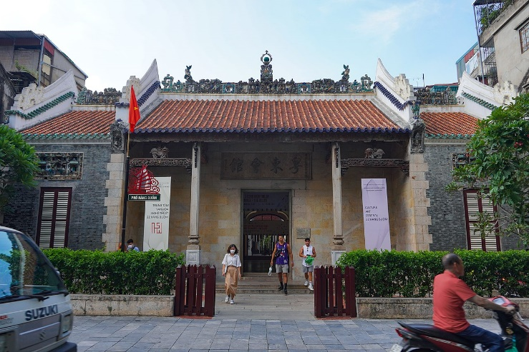
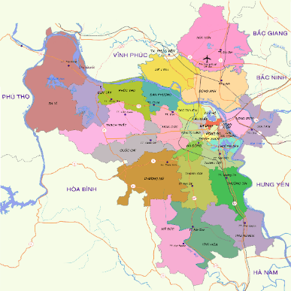
Thủ đô Hà Nội quê hương tôi
BẢN ĐỒ VIỆT NAM
Việt Nam trong tôi!
Với diện tích 3.359,82 km², và dân số 8,4 triệu người, Hà Nội là thành phố trực thuộc trung ương có diện tích lớn nhất Việt Nam, đồng thời cũng là thành phố đông dân thứ 2 và có mật độ dân số cao thứ 2 trong 63 đơn vị hành chính cấp tỉnh của Việt Nam, nhưng phân bố dân số không đồng đều.
Cư dân Hà Nội chủ yếu là người Kinh, chiếm tỷ lệ khoảng 99%, theo sau là người Mường, người Tày và các dân tộc thiểu số khác. Đồng bào các dân tộc thiểu số sinh sống xen kẽ với người Kinh ở tất cả 30 đơn vị hành chính cấp huyện của thành phố, trong đó cư trú tập trung ở 14 xã của 5 huyện Ba Vì, Thạch Thất, Quốc Oai, Chương Mỹ và Mỹ Đức.
Tính đến năm 2019, toàn thành phố có 278.450 người theo 9 tôn giáo khác nhau, nhiều nhất là Công giáo có 192.958 người, tiếp theo là Phật giáo đạt 80.679 người, đạo Tin lành có 4.226 người, đạo Cao Đài, Hồi giáo, Baha'i giáo, Phật giáo Hòa Hảo, Minh Lý đạo, Minh Sư đạo và Tịnh độ cư sĩ Phật hội Việt Nam.
[Link]
Khái quát
Vị trí địa lý
Dân cư
Nguồn gốc tên gọi
Khí hậu
Hành chính
Địa danh nổi tiếng
[Back]

Slide 28

Thủ đô Hà Nội quê hương tôi
BẢN ĐỒ VIỆT NAM
Việt Nam trong tôi!
Năm 1896, tỉnh lị của tỉnh Hà Nội được dời ra làng Cầu Đơ thuộc tổng Thanh Oai Thượng, huyện Thanh Oai. Để tránh trùng tên với thành phố Hà Nội, năm 1902, tỉnh Hà Nội được đổi tên thành tỉnh Cầu Đơ theo tên của tỉnh lị. Ngày 6 tháng 12 năm 1904, quan toàn quyền Đông Dương ra nghị định đổi tên tỉnh Cầu Đơ và tỉnh lị của tỉnh này thành "Hà Đông".
Tên gọi "Hà Đông" là do quan đốc học tỉnh Cầu Đơ Vũ Phạm Hàm đề xuất, lấy từ một câu nói của Lương Huệ Vương được ghi trong sách Mạnh Tử là "河內凶，則移其民於河東，移其粟於河內" (âm Hán Việt: Hà Nội hung, tắc di kỳ dân ư Hà Đông, di kỳ túc ư Hà Nội), có nghĩa là Hà Nội bị mất mùa thì chuyển dân ở Hà Nội sang Hà Đông, chuyển lương thực ở Hà Đông sang Hà Nội. "Hà Nội" trong câu nói trên của Lương Huệ Vương là chỉ vùng phía Bắc sông Hoàng Hà, còn "Hà Đông" là chỉ vùng phía Đông sông Hoàng Hà, thuộc Tây Nam Bộ tỉnh Sơn Tây của Trung Quốc ngày nay.
[Link]
Khái quát
Vị trí địa lý
Dân cư
Nguồn gốc tên gọi
Khí hậu
Hành chính
Địa danh nổi tiếng
[Back]

Slide 29
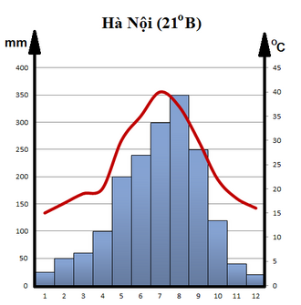
Thủ đô Hà Nội quê hương tôi
BẢN ĐỒ VIỆT NAM
Việt Nam trong tôi!
Khí hậu Hà Nội mang đặc điểm của khí hậu nhiệt đới gió mùa. Thời tiết có sự khác biệt rõ ràng giữa mùa nóng và mùa lạnh, do nằm khá sâu trong nội địa và gần như không có một vùng nước lớn nào giúp điều hoà khí hậu.
Mặc dù thời tiết được chia làm hai mùa chính là mùa mưa – từ tháng 4 tới tháng 10 – và mùa khô – từ tháng 11 tới tháng 3, nhưng Hà Nội vẫn được tận hưởng thời tiết bốn mùa nhờ các tháng giao mùa. Mùa nóng bắt đầu từ tháng 5 đến hết tháng 8, khí hậu nóng ẩm vào đầu mùa và cuối mùa mưa nhiều rồi mát mẻ, khô ráo vào tháng 9 và tháng 10. Mùa lạnh bắt đầu từ cuối tháng 11 đến hết tháng 3 năm sau. Từ cuối tháng 11 đến nửa đầu tháng 2 rét và hanh khô, từ nửa cuối tháng 2 đến hết tháng 3 lạnh ẩm và mưa phùn kéo dài từng đợt.
[Link]
Khái quát
Vị trí địa lý
Dân cư
Nguồn gốc tên gọi
Khí hậu
Hành chính
Địa danh nổi tiếng
[Back]

